Slide 1

c
c
表面增强拉曼光谱检测人类代谢物的应用进展
科室：中心实验室
讲者：李恺威

Slide 2
c
代谢物是生命体体液中的重要生物标志物，传递了细胞活动和生理状态的直接信息，反应生命体正在发生或已经发生的事情。代谢物检测一直是生物医学领域的研究热点。基于分子“指纹”拉曼光谱和等离子体纳米材料巨大信号增强（可达单分子水平）的表面增强拉曼光谱（SERS）已被证明是一种新颖且强大的代谢物检测工具。表面增强拉曼光谱具有超高灵敏度、无标记、快速、高特异性和无损检测的优点，已广泛应用于生物体代谢物的检测，包括在细胞、组织以及体液中的代谢物等。

Slide 3
c
代谢物简介
代谢物是存在于整个细胞活动过程中作为前体物、中间产物和终产物的生物小分子。它们可以启动细胞信号级联反应，调节各种生物过程，并提供细胞状态的直接信息。按来源分类，代谢物可分为内源性代谢物和外源性代谢物，前者是由体内合成的代谢物，如胆固醇、激素等，后者是来自食物或环境的代谢物，如某些药物和营养素等。代谢组学是研究生物体内小分子代谢物的系统性方法，它可以有效地将细胞活动与代谢途径、患者和健康人群的生物信息联系起来，因此，在基础医学研究和临床应用中显示出巨大的潜力。
通常，代谢物可以在细胞水平、组织中或体液（如血液、唾液、胆汁、汗液、尿液和脑脊液）中进行研究。细胞代谢是一个复杂的生物反应过程，涉及细胞生长和增殖的代谢途径以及细胞微环境的变化。核心代谢物包括氨基酸、葡萄糖、乳酸、乳酸脱氢酶、丙酮酸、三磷酸腺苷、活性氧、脂类和核苷酸。它们在细胞生命周期中充当替代燃料、信号代谢物、酶的刺激剂和抑制剂。

Slide 4
c
代谢物简介
长期以来，从体液中提取的代谢物一直被用于健康评估和临床诊断研究。神经性疾病如精神分裂症和帕金森病等的相关代谢研究是重点之一。神经递质是一种在神经元与其他人体细胞间携带、扩大和调节信号中充当化学信使的内源性代谢物。神经递质的主要类型是氨基酸（如谷氨酸）、肽（如生长抑素）、嘌呤衍生物（如ATP）和单胺（如多巴胺）。氨基酸代谢与碱性尿蛋白、苯丙酮尿症和枫糖浆尿症有关，它们是蛋白质的组成部分和神经递质的前体。ATP是一种重要的神经递质，在降解过程中产生肌苷（INO）、次黄嘌呤（HX）和尿酸（UA）。INO和HX是关键的心脏生物标志物，UA 异常可以作为心力衰竭和急性肾损伤的信号。
除了上述内源性代谢物如神经递质外，外源性代谢物也是人体的关键必需品，如维生素B群、维生素C等。维生素B复合物是多种辅酶的前体，缺乏维生素B₆会导致抑郁和抽搐，而坏血病可能是由于缺乏维生素C导致。多项研究表明，维生素的相关代谢产物为与遗传功能障碍、饮食缺乏等相关的疾病提供了线索。另外，同属外源性代谢物的药物代谢物也受到了广泛关注。药物代谢物的深入研究不仅有助于评估药物的安全性和有效性，还能够揭示潜在的毒性和不良反应，从而优化治疗方案，对提升临床治疗效果和保障患者健康具有重要意义。

Slide 5
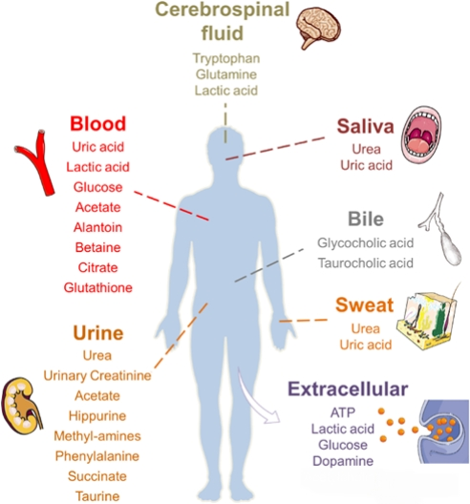
c
代谢物简介

Slide 6
c
c
当前代谢分子主要检测方法
液相/气相色谱质谱联用仪（LC/GC-MS）、核磁（NMR）等已广泛用于代谢物的分离和检测。SERS 作为一种新兴的代谢物检测方法，已开发出了标准化的增强基底和检测程序，可用于代谢物的快速检测分析。
质谱是一种测量电荷质量比（质荷比）的分析方法。质谱的基本原理是将样品中的每个组分电离，生成具有不同电荷质量比的带电离子，这些离子根据其质荷比被分离，然后进入质量分析仪进行质量测定。通过直接进样或与其他分离技术如色谱联用，质谱已广泛用于分析生物样品。质量精度的最新改进大大拓宽了精确分析的代谢物范围。通过其高灵敏度和高分辨率实现各种代谢物的定性/定量，以获得代谢信息。例如，通过基质辅助激光解吸/电离MS（LDIMS）检测尿液中的代谢物，用于肾脏疾病亚型表征。同样，在LDIMS 的帮助下，通过血清代谢物检测实现了早期肺腺癌的诊断。

Slide 7
c
c
当前代谢分子主要检测方法
核磁方法基于不同原子核的自旋运动差异来获取代谢物的结构信息，被认为是分析体液最成功的分析技术之一。然而，核磁的相对灵敏度较低，仅适用于较高浓度的代谢物分析。
色谱技术通过不同溶质与固定相和流动相之间的作用力（如分布、吸附、离子交换等）来分离样品中的不同溶质。因此，色谱已被广泛开发，并与MS或NMR相结合，成为代谢物鉴定和分离科学中的重要工具。高效液相色谱（HPLC）与MS的结合极大地促进了代谢组学分析，但这些技术的结合通常需要昂贵的设备、复杂的样品准备以及较长的测试时间。

Slide 8
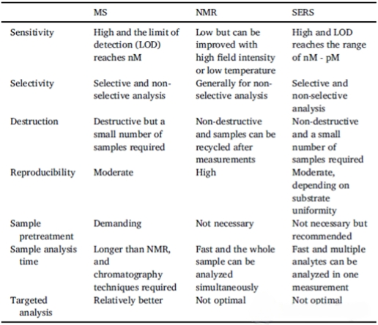
c
c
代谢物检测新工具——表面增强拉曼光谱
在表面增强拉曼散射中，样品中目标分子吸附在表面具有金属纳米结构的固体基底或者金银等金属纳米颗粒上时，金属表面的等离子体共振效应可以极大地增强分子的拉曼散射信号，其强度可比普通拉曼光谱增强106~1015倍，能够量化和识别细胞、组织、体液等复杂生物体系中的超低浓度分子，提供全面的整体信息。其灵敏度可达单分子水平，实现对微量和超微量样品的无损快速分析。

Slide 9
c
c
SERS技术在细胞水平的代谢物检测
1. 生理状态下的细胞代谢物检测
SERS在单细胞代谢组学中的应用从全局视角来看乏善可陈，主要是由于小分子代谢物在液体体系中的多样性扩散和波动，这使得仅通过传统的单条或平均SERS光谱的收集和分析很难准确且可重复地捕获样本的全面代谢特征。上海交通大学叶坚团队通过合作在Advanced Science发表了研究工作。与以往研究不同，本研究开发了一种结合SERS技术的滑动式微流控芯片（SlipChip）系统，用于无标记、高通量、超灵敏检测和分析单细胞代谢特征，发现精胺作为一种多胺，在体外实验中显著促进了细胞衰老。
2. 疾病/病理状态下的细胞代谢物检测
上海交通大学医学院生物医学工程学院叶坚教授团队与闵行区中心医院神经内科等科研团队合作，展开了详细的实验研究，首次揭示了次黄嘌呤通过引发血脑屏障损伤，进而加重中风脑损伤的机制，并在细胞层面验证了次黄嘌呤通过诱导血管内皮细胞的气体脱硫素E（GSDME）依赖性细胞焦亡，引发血脑屏障的破坏。依托SERS检测代谢物技术，研究团队首次揭示了次黄嘌呤在中风中的关键作用机制，证实了它不仅是中风的潜在诊断标志物，还可能成为未来治疗中风的新靶点。

Slide 10
c
c
SERS技术在体液和组织中的代谢物检测
1. 生理状态下的体液代谢物检测
（1）脑脊液
准确分析人体体液中疾病相关代谢物为了解病理机制提供了一条新途径，使潜在疾病的早期诊断成为可能。通过利用高度特异性和高效的酶促反应，可以通过光学或电化学检测分析物以进行代谢研究。使用基于酶的策略，Liu等人报道了一种基于SERS的仿生纳米反应器，用于脑脊液中的葡萄糖定量。简而言之，硼酸盐探针和酶被加载到介孔二氧化硅纳米颗粒中。在酶的作用下，葡萄糖反应产生H₂O₂，将硼酸盐探针氧化成相应的苯酚形式。因此，882 cm⁻¹处的SERS信号强度随着H₂O₂浓度的增加而升高，而在 998 cm⁻¹处很少变化，因此依据峰强度比（I₈₈₂/I₉₉₈）以确定葡萄糖的浓度，其线性动态范围为1-100 μM，LOD为0.47 μM。同时，对两名患者样本的测量结果与使用临床葡萄糖检测试剂盒获得的结果一致，证明了该纳米反应器的临床潜力。这项工作表明，比率度量测量可能是一种可重复且稳健的代谢物检测策略。

Slide 11
c
c
SERS技术在体液和组织中的代谢物检测
1. 生理状态下的体液代谢物检测
（2）血液
为了减少血液中大分子代谢物的干扰，研究人员采用了一种微透析-SERS方法来提高乳酸检测的灵敏度。在这项研究中，透析液与银胶体纳米颗粒在微流体室内自动混合进行SERS检测。该研究中乳酸检测的线性范围为10⁻⁵至3×10⁻⁴ M，R²值为0.99。这项研究展示了微透析技术在提高SERS代谢物检测灵敏度方面的优势。

Slide 12
c
c
SERS技术在体液和组织中的代谢物检测
1. 生理状态下的体液代谢物检测
（3）尿液
利用偏最小二乘法 (PLS)，研究人员报道了一种“限制和捕获”方法，用于对与流产风险相关的两个尿液代谢物家族进行多重检测。首先，在基底表面自组装单层纳米Ag立方体，使基底能够从复杂的尿液基质中捕获代谢物。由于SERS基底也是疏水性的，代谢物可以被限制在由SERS纳米材料产生的热点中。主成分分析（PCA）用于阐明尿液代谢物与捕获剂结合时发生的光谱变化，以识别与目标代谢物相对应的分子指纹并消除背景干扰。之后，PLS分析将完整光谱窗口中的所有分子指纹特征转换为可量化的SERS读数，产生跨越7个数量级浓度的检测范围。此外，PLS分析还可以检测到尿液中0.1 nM水平的代谢物浓度的微小变化，从而可以快速（30分钟内）定量筛查患者样本中的关键代谢物。该方法带来了新的底物设计策略，以提高SERS代谢物检测的灵敏度和选择性。

Slide 13
c
c
SERS技术在体液和组织中的代谢物检测
2. 疾病/病理状态下的体液代谢物检测
代谢物是癌症诊断非常有前途的生物标志物。通过SERS检测肝细胞癌患者血清代谢谱于2016年首次报道，它比较了肝细胞癌、乳腺癌和肺癌患者血清的SERS谱，以发现患者血清代谢的变化。首次检测肝细胞癌血清生物标志物甲胎蛋白的拉曼光谱，分析肝细胞癌的显著峰。这项工作证明了基于SERS检测患者血清的肝细胞癌诊断的潜力。
对于胰腺癌和前列腺癌的诊断，玻璃纤维过滤器上的堆叠Ag纳米线已被证明是有用的。在这项工作中，添加了钙离子以增强代谢物对Ag纳米线的吸收，实现了黄蝶呤、肌苷、次黄嘌呤、黄嘌呤和尿素的检测。然后，使用无监督PCA和监督正交PLS判别分析对SERS光谱进行多变量分析。从结果来看，胰腺癌组和前列腺癌组之间的区分相当有效（敏感性为100%，特异性为100%），正常组和联合癌症组之间的区分也相当有效。这项研究表明，PCA和PLS提高了大量患者统计数据中的诊断准确性。

Slide 14
c
c
SERS技术在体液和组织中的代谢物检测
2. 疾病/病理状态下的体液代谢物检测
除血液和尿液外，唾液可能是非浸润性癌症（口腔癌）检测的理想样本，因为它含有大量与个人健康状况相关的代谢物。Falamas等人使用Au NP研究了唾液的SERS光谱，在表面增强拉曼光谱上的特定位置获得可重现的光谱。根据氨基酸和蛋白质的拉曼特征峰，可以区分健康人和口腔癌，这项工作表明了唾液中SERS检测用于口腔癌诊断的可能性。

Slide 15
c
c
SERS技术在体液和组织中的代谢物检测
3. 疾病/病理状态下组织中的代谢物
Honda等人报道，在组织上检测到多硫化物可以预测基于顺铂的化疗预后。基于AuNPs的SERS底物用于增强电磁场，以感应各种含硫代谢物。结果显示，透明细胞癌（CCC）SERS光谱在480 cm⁻¹处呈现特征拉曼峰，SERS信号较高的CCC患者生存时间明显短于SERS信号较低的患者，提示480 cm⁻¹处的SERS强度可用来预测CCC患者总体生存时间。SERS信号进一步表明癌组织中存在多硫化物。这项工作证明，可以通过SERS检测特定代谢物的变化来评价抗肿瘤效果。
为了区分不同的肿瘤模型，研究人员报道了基于高灵敏度和化学特异性强的SERS技术检测肿瘤裂解物中的代谢物。在本研究中，使用液相色谱（LC）与SERS技术联用的方法实现的代谢物检测能力与LC-MS相当，显示出对不同代谢物亚群检测的选择性。重复LC-SERS实验的分析表明，代谢物图谱可重现，进一步代谢图谱可以区分不同的肿瘤模型。这项工作表明，SERS可以与其他技术（色谱等）相结合，以提高代谢物检测的选择性。

Slide 16
c
c
SERS技术在体液和组织中的代谢物检测
4. 增强拉曼光谱实现药物等小分子定量监测
叶坚教授团队发明了数字胶体增强拉曼光谱（dCERS），利用胶体纳米颗粒，可以实现较高效率的单分子检测。虽然单分子信号强度波动巨大，这与过去的研究结果相吻合，但与常见的单分子SERS技术不同的是，通过将光谱根据是否存在目标分子拉曼特征峰进行0/1数字化，亦即阴性光谱和阳性光谱（数字信号），随后对溶液中的阳性光谱进行计数。通过该单分子计数的方式可以实现对多种分子（如染料分子、代谢小分子、核酸、蛋白）的定量检测，定量检测限可以达到1 fM以下。基于单分子计数，dCERS成功实现了超低浓度目标分子的可靠定量检测，为表面增强拉曼光谱技术的普遍应用奠定了重要基础。

Slide 17
c
c
SERS技术在体液和组织中的代谢物检测
4. 增强拉曼光谱实现药物等小分子定量监测
基于表面增强拉曼光谱无标记检测策略，可以根据谱峰特征实现包括药物分子在内的各种分子的检测，并且在SERS纳米颗粒表面的热点区域甚至可以达到单个分子的检测灵敏度，有利于微量药物分子的检测。为了展现活体动物血液中厄洛替尼的药代动力学监测，研究者对雄性Wistar大鼠进行厄洛替尼灌胃给药，在给药后0至48小时的一系列时间点进行采血，根据标准方案从全血中获得血清，对血清预处理后进行SERS检测，计算每个样本所测得的光谱集内阳性光谱的比例，根据上述建立的定量标准曲线获得每一时刻血液中厄洛替尼的浓度，最终获得大鼠药代动力学曲线，与液相色谱-串联质谱实验验证结果以及相关文献报道结果相一致，进一步说明了本文药代动力学监测方法的准确性与可靠性。

Slide 18
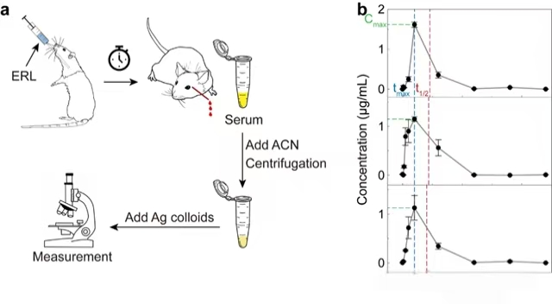
c
c
SERS技术在体液和组织中的代谢物检测
4. 增强拉曼光谱实现药物等小分子定量监测

